Slide 1



基于AI自主学习对于侮辱性表情包的识别
毕业论文答辩模板
Graduation thesis defense template
上海市西南位育中学
汇报人：陈佳天 李杰瑞
导师：佘成良

Slide 2
目录
CONTENTS
01
02
课题来源
理论依据
03
04
目前进展
分析展望

Slide 3
01
课题来源

Slide 4
1.1 课题提出背景
表情包使用频繁
随着社交媒体的普及和表情包的广泛使用，人们在日常沟通中越来越频繁地使用表情包来表达情感和观点。
问题出现
然而，一些表情包可能包含侮辱、歧视、暴力或不当内容，对他人的尊严和社会和谐构成了威胁。。
课题来源
理论依据
目前进展
分析展望

Slide 5
1.2 课题研究价值
保护心理健康
建设网络文化
维护法律合规
保护用户免受恶意和不适宜的内容的侵害，减轻个体的负面情绪和心理压力
营造一个更加友好和尊重的网络环境。
在一些国家和地区，侮辱性表情包可能违反法律法规，涉及到诽谤、人身攻击等问题。
课题来源
理论依据
目前进展
分析展望

Slide 6
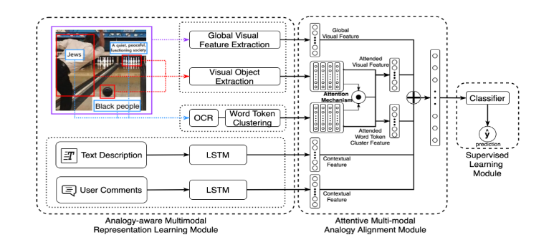
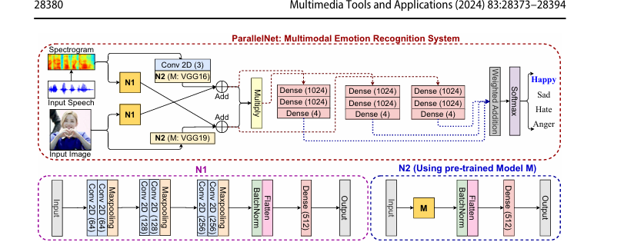


1.3 前人研究
AOMD: An Analogy-aware Approach to Oensive Meme Detection on Social Media
Interpretable multimodal emotion recognition using hybrid
fusion of speech andimagedata
这是一个对带有图片的评论的情感分析
这是一个将语音与图片融合来判断情感的系统
课题来源
理论依据
目前进展
分析展望

Slide 7
02
理论依据

Slide 8
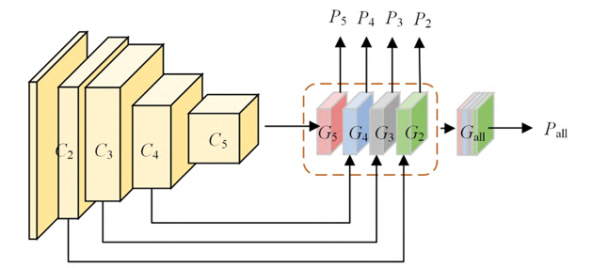
2.1理论依据
“
1、选用ResNet作为主干网络,提取3个层级的情感特征{C2 ,C3 ,C4 }
2、遵循FPN的设计,自顶向下地融合相邻层级的层次特征,先在单个层级上学习情感表示,再将3个尺度情感特征融合,并联合优化层次分类和全局情感分类。
课题来源
理论依据
目前进展
分析展望

Slide 9
03
目前进展

Slide 10
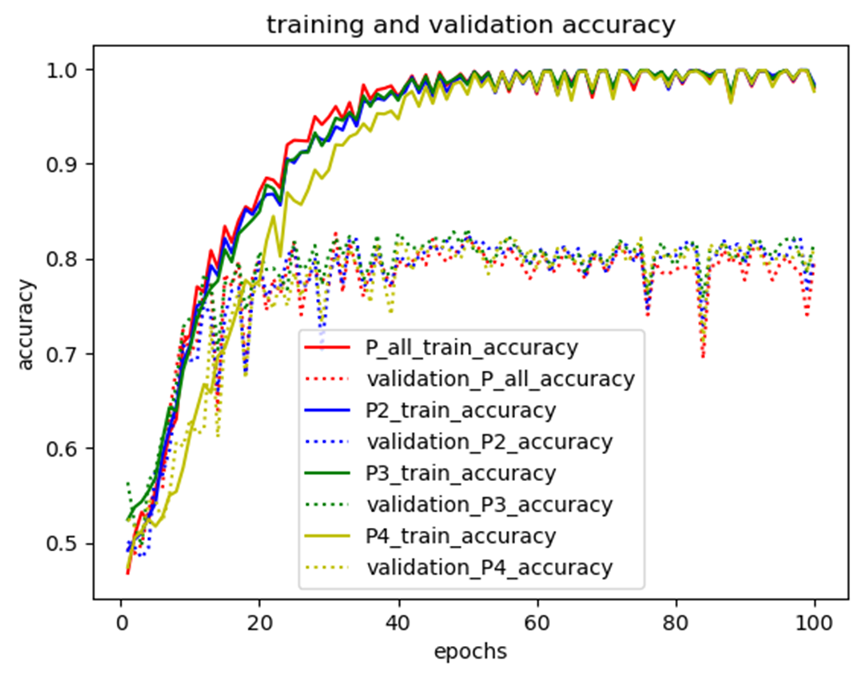
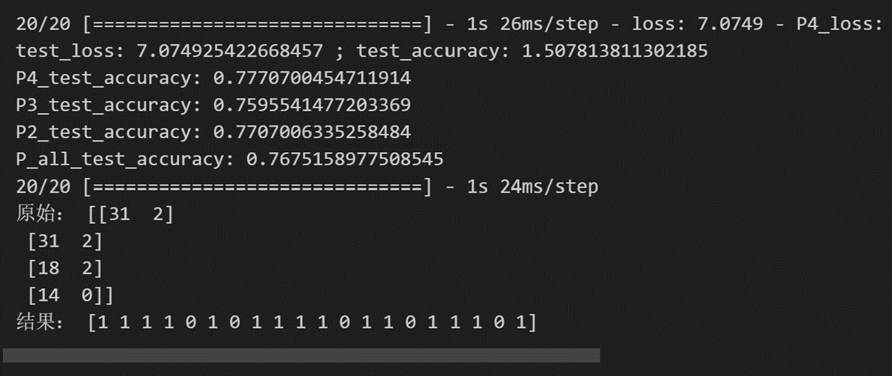
数据收集： 目前通过在网站上爬取的方式，收集了10468张表情包
将其分成了两类，但在实际训练模型中只使用了部分。
模型构建：
第一代： 使用全连接层，效果不佳
第二代： 使用卷积神经网络，达到了80%的准确度 目前模型：RES模型，76%准确度
课题来源
理论依据
目前进展
分析展望

Slide 11
04
分析展望

Slide 12

4.1存在的问题
模型的准确度不够高
与传统的卷积神经网络相比还有一点差距
问题
目前完成了图片部分的侮辱性识别，但对于文字部分与两者融合还需进一步研究
课题来源
理论依据
目前进展
分析展望

Slide 13
参考文献
[1] [美] 弗朗索瓦·肖莱 著 张亮 译 《python深度学习》 2018人 民 邮 电 出 版 社
[2]谈钱辉 温佳璇 唐继辉 孙玉宝《图像情感分析的层次图卷积网络模型》2023 p2-9
[3] Qianqian Song ，Jing Su ，Wei Zhang《scGCN is a graph convolutional networks algorithm for knowledge transfer in single cell omics》2021
[4] Lanyu Shang, Yang Zhang, Yuheng Zha, Yingxi Chen, Christina Youn, Dong Wang 《AOMD: An Analogy-aware Approach to Oensive Meme Detection on Social Media》2021.9
[5] Biagio Grasso, Valerio La Gatta∗, Vincenzo Moscato, Giancarlo Sperlì 《KERMIT:Knowledge-EmpoweRedModelInharmfulmemedeTection》2024
[6] Puneet Kumar Sarthak Malik Balasubramanian Raman 《Interpretable multimodal emotion recognition using hybrid fusion of speech andimagedata》2023.9
[7] Apeksha Aggarwal,Vibhav Sharma,Anshul Trivedi,Mayank Yadav,Chirag Agrawal,Dilbag Singh,Vipul Mishra,and Hass` ene Gritli 《 Two-Way Feature Extraction Using Sequential and Multimodal Approach for Hateful Meme Classification》2021.4
[8] Giulia Rizzia,b, Francesca Gasparinia, Aurora Saibenea, Paolo Rossob, Elisabetta Fersini 《Recognizing misogynousmemes:Biasedmodelsandtricky archetypes》 2023

Slide 14
恳请老师批评指正
毕业论文答辩模板
THANKS FOR LISTENING
Graduation thesis defense template
上海市西南位育中学
汇报人：陈佳天 李杰瑞
导师：佘成良

